Slide 1


Chào mừngcác con đến với tiết học
Tập làm văn
Tập viết thư và phong bì thư

Slide 2
MỤC TIÊU
Biết viết một bức thư ngắn để thăm hỏi, báo tin cho người thân.
Diễn đạt rõ ý, đặt câu đúng, trình bày đúng hình thức một bức thư ; ghi rõ nội dung trên phong bì thư để gửi theo đường bưu điện.

Slide 3





A. KHỞI ĐỘNG

Slide 4
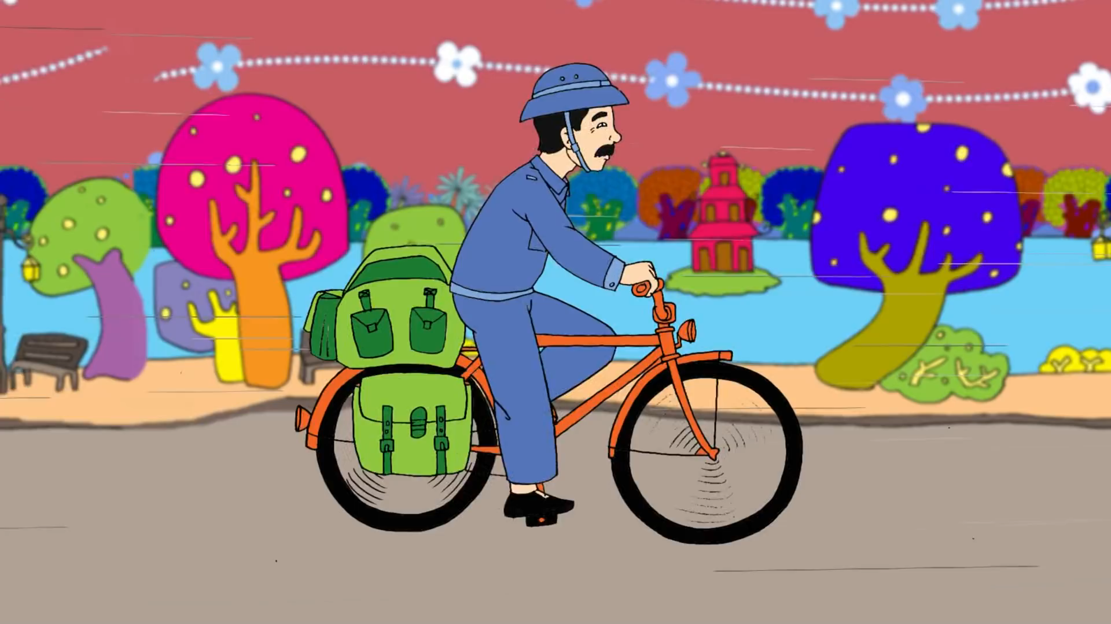

Slide 5
B. KHÁM PHÁ
THỰC HÀNH

Slide 6
Bài 1: Dựa theo mẫu bài tập đọc “Thư gửi bà”, em hãy viết một bức thư ngắn cho người thân.
Gợi ý:
- Dòng đầu thư: nơi gửi, ngày…tháng…năm…
- Lời xưng hô với người nhận thư (ông, bà, chú, bác…)
- Nội dung thư (4-5 dòng): Thăm hỏi, báo tin cho người nhận thư.
- Lời chúc và hứa hẹn…
- Cuối thư: Lời chào, chữ kí và tên.

Slide 7

Thư gửi bà
Hải Phòng, ngày 6 tháng 11 năm 2003
Bà kính yêu !
Lâu rồi, cháu chưa được về quê, cháu nhớ bà lắm.
Dạo này bà có khỏe không ạ ?
Gia đình cháu ngoài này vẫn bình thường. Năm nay, cháu học lớp 3. Từ đầu năm học đến giờ, cháu được tám điểm 10 rồi đấy, bà ạ! Ngày nghỉ, cháu thường được bố mẹ cháu cho đi chơi.
Cháu vẫn nhớ năm ngoái được về quê, thả diều cùng anh Tuấn trên đê và đêm đêm ngồi nghe bà kể chuyện cổ tích dưới ánh trăng.
Cháu hứa với bà sẽ học thật giỏi, luôn chăm ngoan để bà vui. Cháu kính chúc bà luôn mạnh khỏe, sống lâu. Cháu mong chóng đến hè để được về quê thăm bà.
- Địa điểm, thời gian viết thư.
- Lời xưng hô với người nhận thư.
Phần
đầu thư
Phần
nội dung chính bức thư
- Thăm hỏi sức khoẻ.
Kể chuyện về mình và gia đình.
Phần
cuối thư
Lời chúc, hứa hẹn, lời chào
Chữ ký và tên.
Cháu của bà
Đức
Trần Hoài Đức

Slide 8
Bố cục một bức thư
Phần
đầu thư
- Địa điểm, thời gian viết thư
- Lời xưng hô với người nhận thư
- Mục đích, lí do viết thư
- Thăm hỏi sức khoẻ, tình hình của người nhận thư
Thông báo tình hình người viết thư
- Nêu ý kiến trao đổi hoặc bày tỏ tình cảm với người nhận thư
Phần nội dung chính
bức thư
Phần
cuối thư
Lời chúc, lời cảm ơn, lời chào và hứa hẹn
- Chữ ký và tên người viết thư

Slide 9


Bài 1: Dựa theo mẫu bài tập đọc “Thư gửi bà”, em hãy viết một bức thư ngắn cho người thân.
Gợi ý:
+ Em sẽ viết thư gửi ai?
+ Dòng đầu thư, em sẽ viết thế nào?
+ Em viết lời xưng hô với người nhận thư như thế nào?
+Trong phần nội dung, em sẽ hỏi thăm người nhận thư điều gì, báo tin gì?
+ Ở cuối bức thư, em chúc người nhận thư điều gì, hứa hẹn điều gì?
+ Kết thúc lá thư, em viết những gì?

Slide 10
Gợi ý:
+ Em sẽ viết thư gửi ai?
+ Dòng đầu thư, em sẽ viết thế nào?
+ Em viết lời xưng hô với người nhận thư như thế nào?
+Trong phần nội dung, em sẽ hỏi thăm người nhận thư điều gì, báo tin gì?
+ Ở cuối bức thư, em chúc người nhận thư điều gì, hứa hẹn điều gì?
+ Kết thúc lá thư, em viết những gì
(Em sẽ viết thư gửi cho ông, bà, anh, chị, em…)
(Hà Nội, ngày 14 tháng 11 năm 2021)
(VD: Ông nội kính yêu!)
(Em sẽ hỏi thăm sức khỏe của ông, báo cho ông biết tình hình của gia đình mình, kể cho ông những chuyện vui…)
( Em sẽ chúc ông luôn mạnh khỏe, vui vẻ; hứa với ông sẽ cố gắng học tập và sẽ sớm về quê thăm ông…)
(Lời chào ông, chữ kí và tên của em)

Slide 11
Hà Nội, ngày 14 tháng 11 năm 2021
Ông nội kính yêu!
Lâu rồi, cháu chưa được về quê, cháu nhớ ông lắm.
Dạo này ông có khỏe không ạ?
Gia đình cháu trong này vẫn ổn. Năm nay, do dịch Covid nên cháu chưa thể tới trường như mọi năm. Cháu và các bạn đang học trực tuyến với cô giáo. Mọi người đều đang thực hiện tốt việc giãn cách xã hội ông ạ!
Cháu vẫn nhớ năm ngoái được về quê, đi chăn trâu cùng anh Hùng ngoài đồng và cùng ông đi câu cá ở ao.
Cháu hứa với ông sẽ cố gắng học tập tốt. Cháu kính chúc ông luôn mạnh khỏe, sống lâu. Cháu mong chóng hết dịch để được đi học bình thường và về quê thăm ông.
Cháu của ông
Long
Nguyễn Văn Long

Slide 12

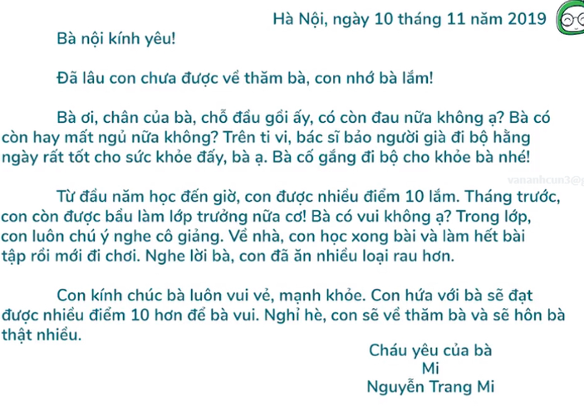

Slide 13
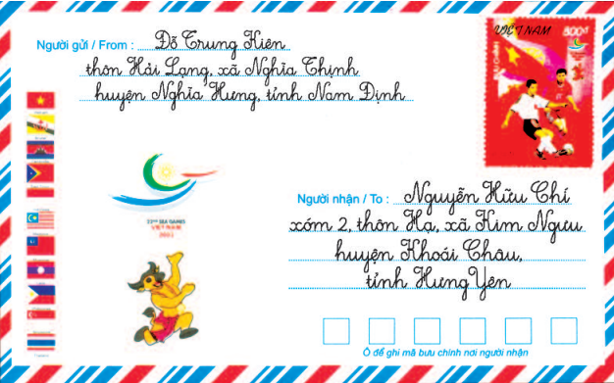
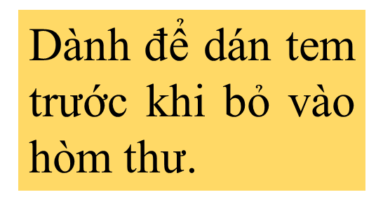
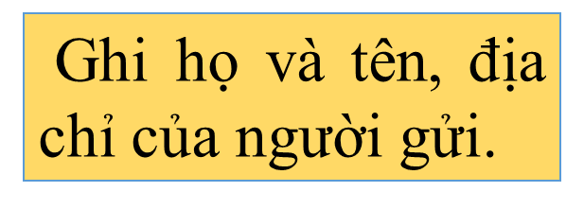
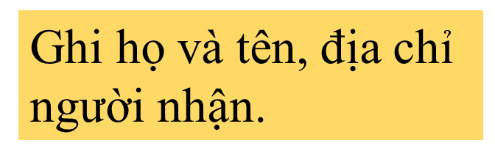
Bài 2: Tập ghi trên phong bì thư:

Slide 14
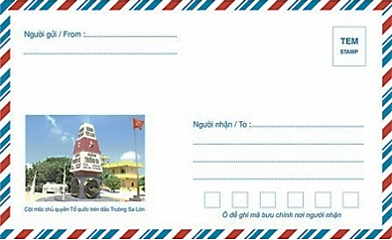
HS thực hành tập ghi trên phong bì thư:

Slide 15

MỤC TIÊU
Biết viết một bức thư ngắn để thăm hỏi, báo tin cho người thân.
Diễn đạt rõ ý, đặt câu đúng, trình bày đúng hình thức một bức thư ; ghi rõ nội dung trên phong bì thư để gửi theo đường bưu điện.

Slide 16
C. Vận dụng,
kết nối

Slide 17
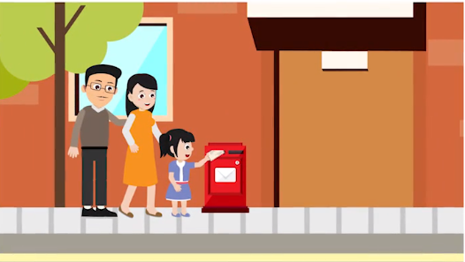
Hãy cùng đi gửi thư nhé!

Slide 18

TIẾT HỌC KẾT THÚC
CẢM ƠN CẢ LỚP

